Slide 1
Материнский фольклор как метод воспитания детей раннего возраста
МАДОУ детский сад №51г. Улан-Удэ
Подготовили: воспитатели
СЕМЕНОВА С.К.
ШЕВЕЛЕВА О.С.

Slide 2
Программа «ТЕРЕМОК»

Slide 3
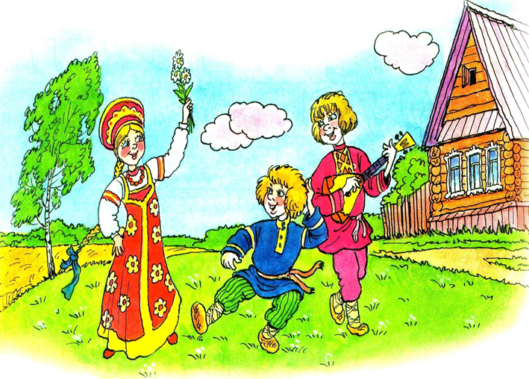
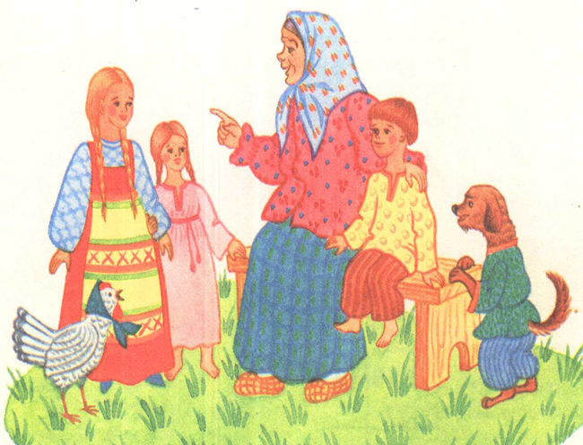
Что такое материнский фольклор?

Slide 4
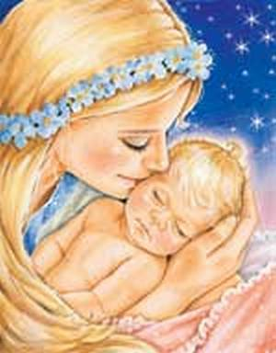
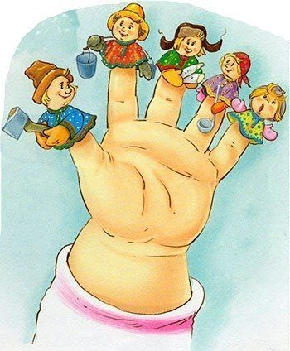
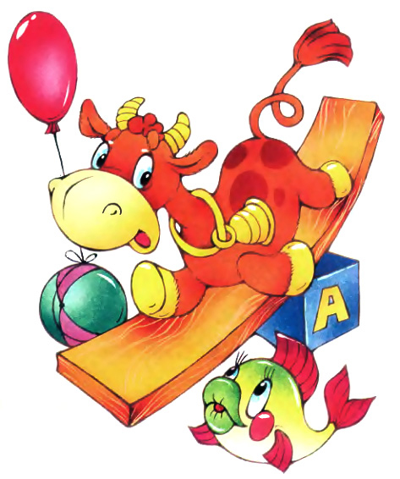
Материнский фольклор
Колыбельные песни
Пестушки
Потешки
Прибаутки

Slide 5
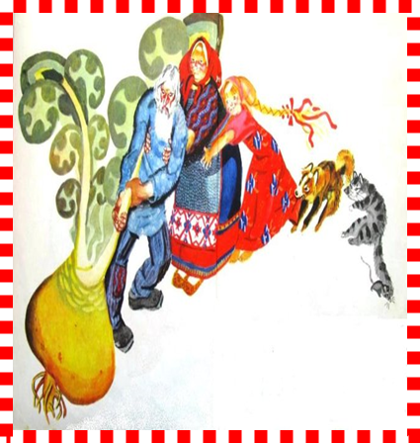
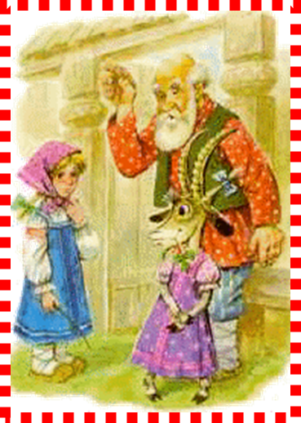
Ценность раннего обучающего воздействия давно подмечена народом.
С незапамятных времен живут в народном быту колыбельные песни, пестушки, потешки, которые забавляют и учат маленького ребенка.

Slide 6
Фольклор увлекает детей яркими поэтическими образами, вызывает у них положительные эмоции, укрепляет светлое, жизнерадостное восприятие жизни, помогает понять, что хорошо, а что дурно, что красиво и что не красиво.

Slide 7
МАТЕРИНСКИЙ ФОЛЬКЛОР ИСПОЛЬЗУЕТСЯ
В период адаптации
В режимных моментах
На прогулке
Непосредственно-образовательной деятельности
В игре
В свободной деятельности

Slide 8
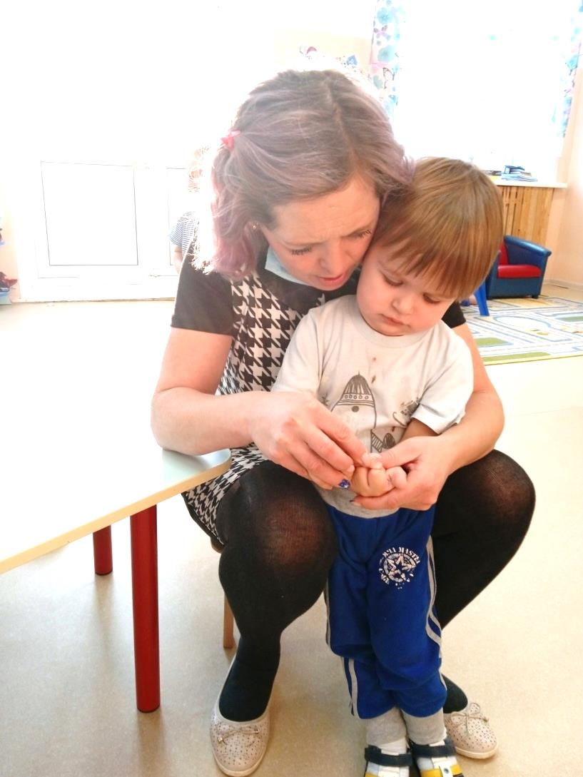
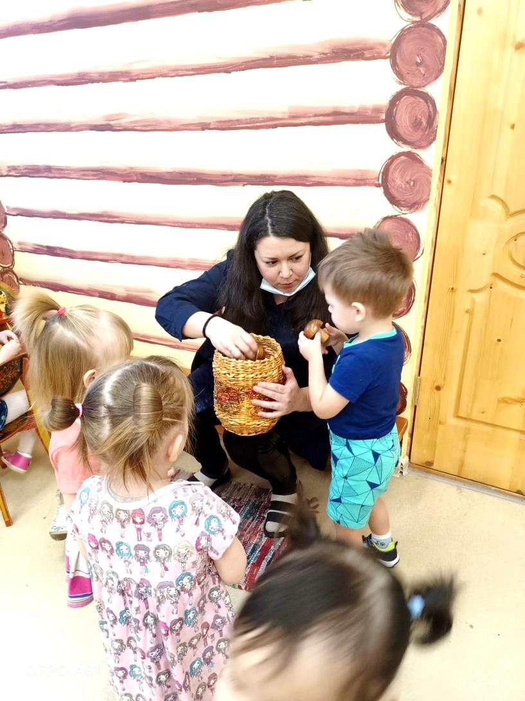
Использование фольклора в период адаптации
Кто у нас хороший?
Кто у нас пригожий?
Ванечка хороший,
Ванечка – пригожий.
Не плачь, не плачь, Куплю калач. Не хныч, не ной, Куплю другой. Слезы утри, Дам тебе три

Slide 9
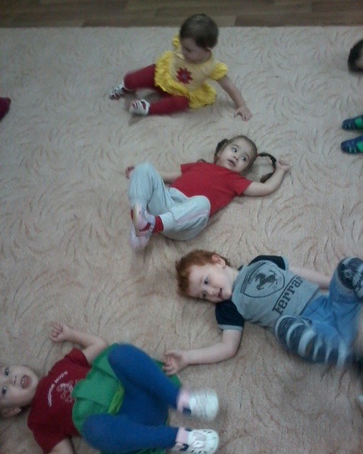
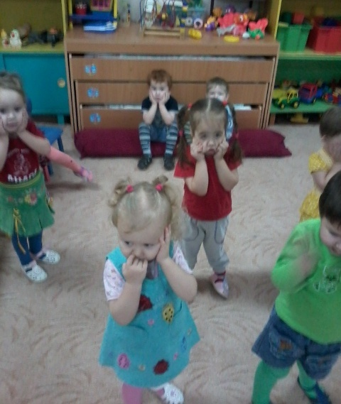
Использование фольклора в режимных моментах
Зарядка и гимнастика
с потешками
По дороге мы идем,
путь далек, далек наш дом,
Жаркий день, сядем в тень.
Мы под дубом посидим,
мы под дубом полежим,
Полежим, отдохнем,
а потом домой пойдем!
Малыши-крепыши
Вышли на площадку,
Малыши-крепыши
Делают зарядку!
Раз-два, три-четыре.
Руки выше! Ноги шире!
Где же наши ручки? Вот наши ручки! Где же наши ножки? Вот наши ножки! А вот это Лизин нос Весь козюльками зарос. А вот это глазки, ушки, Щечки толстые подушки, А вот это что? Животик! А вот это Лизин ротик! Покажи-ка язычок, Пощекочем твой бочок, Пощекочем твой бочок

Slide 10
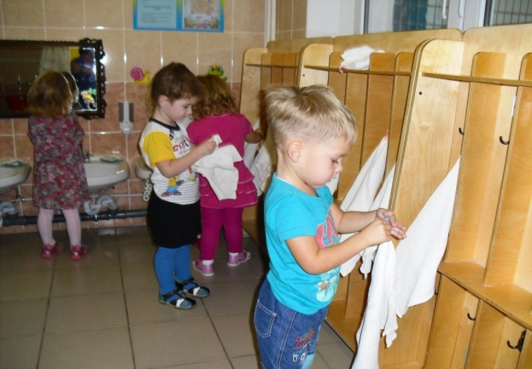
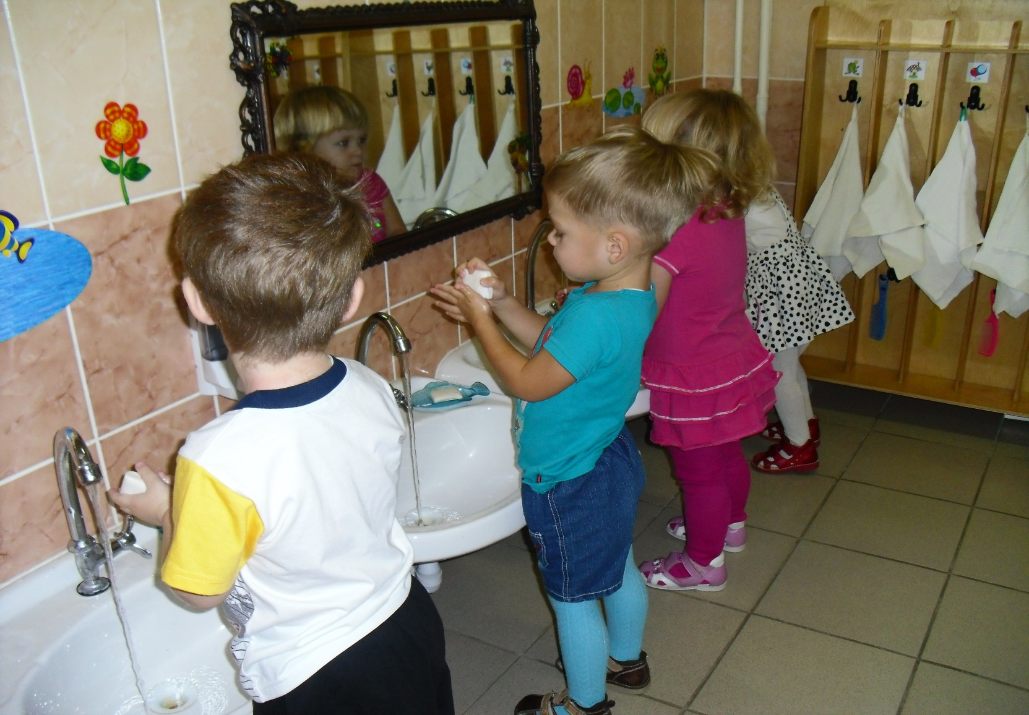
Использование фольклора в режимных моментах
Потешки при умывании
Ай, лады, лады, лады Не боимся мы воды, Чисто умываемся, Маме улыбаемся.
Кран, откройся,
Нос, умойся!
Мойтесь сразу оба глаза!
Мойтесь уши, мойся шейка!
Шейка, мойся хорошенько!
Мойся, мойся, обливайся,
Грязь, смывайся! Грязь, смывайся!
Умываемся мы быстро,
Вытираемся мы чисто,
Так опрятны, аккуратны,
Всем смотреть на нас приятно!
Носик, носик! Где ты, носик? Ротик, ротик! Где ты, ротик? Щёчка, щёчка! Где ты, щёчка? Будет чистенькая Дочка.
Водичка- водичка
умой мое личико
Чтобы глазки блестели,
Чтобы щечки краснели,
Чтоб смеялся роток, Чтоб кусался зубок.
Ах, водичка хороша!
Хороша водичка!
Искупаем малыша,
Чтоб сияло личико!

Slide 11
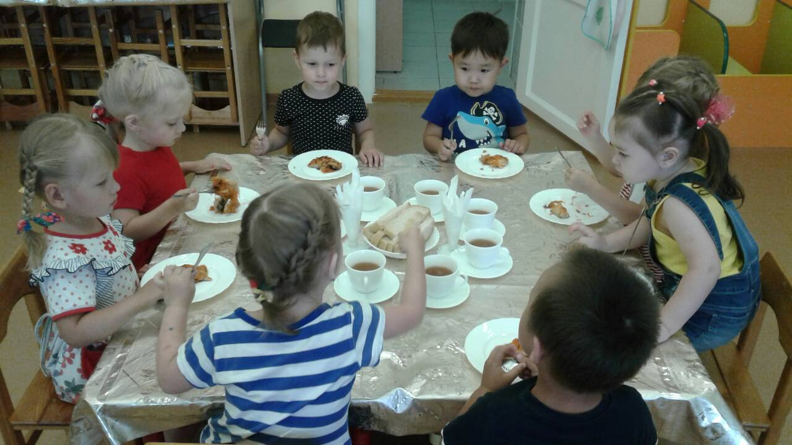
Помогает потешка и в процессе кормления
Потешки при кормлении
Варись, варись, кашка, В голубенькой чашке, Варись поскорее, Булькай веселее. Варись, кашка, сладка, Из густого молока, Из густого молока, Да из манной крупки. У того, кто кашку съест, Вырастут все зубки!
Это - ложка, Это - чашка. В чашке - гречневая кашка. Ложка в чашке побывала - Кашки гречневой не стало!
Ай, тата! Ай, тата!
Пожалуйте решета:
Мучку просеять,
Пирожки затеять.
А для нашей лапушки
Затеем оладушки,
Испечём блинка,
Покормим сынка!
Ладушки, ладушки, Где были ?
- У бабушки. А у нашей бабушки На столе оладушки И с малиной пирожок - Ну-ка съешь его, дружок
На плите сварилась каша.
Где большая ложка наша?
Я сынку перед едой
Руки вымою водой!

Slide 12
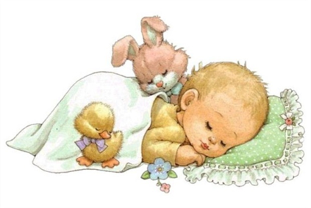
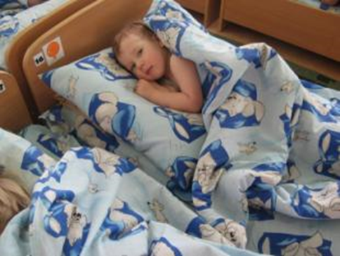
Бай, бай, бай, бай,
Ты, собаченька, не лай
И в гудочек не гуди –
Наших деток не буди.
Наши детки будут спать
Да большими вырастать.
Они поспят подольше,
Вырастут побольше.

Slide 13
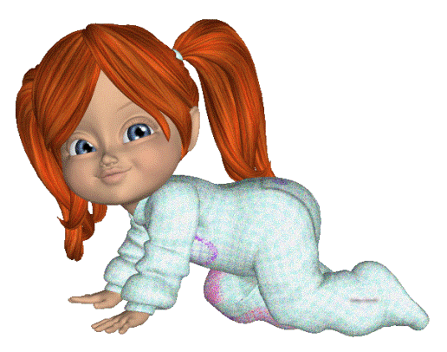
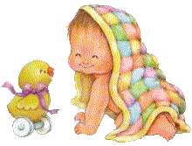
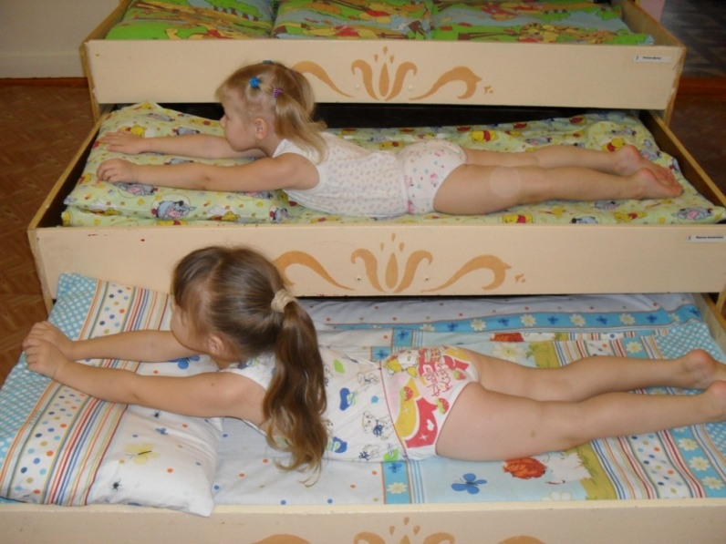
Просыпаемся с потешкой
Глазки открываются, Глазки просыпаются, Потягушки-ножки, Потягушки-пяточки, Ручки и ладошки, Сладкие ребяточки! Дай-ка локоточек Мама поцелует! Просыпайся, доча!
( Славный мой сыночек!) Как тебя люблю я!
Солнце светит:
Где тут дети?
На подушке, на простынке.
Нежат розовые спинки?
Ясный день пришел давно
И стучится к нам в окно!
Вот проснулись, Потянулись, С боку на бок Повернулись! Потягушечки! Потягушечки! Где игрушечки, Погремушечки? Ты, игрушка, погреми, Нашу детку подними

Slide 14
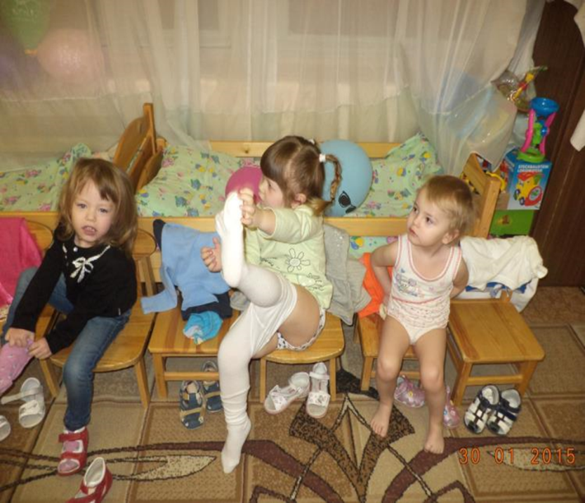
Одеваемся после сна с потешкой
На нашу Дашеньку
Наденем мы штанишки.
Повторяй за мной слова:
ножка – раз, и ножка – два!

Slide 15
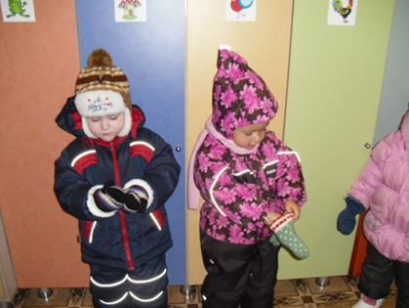
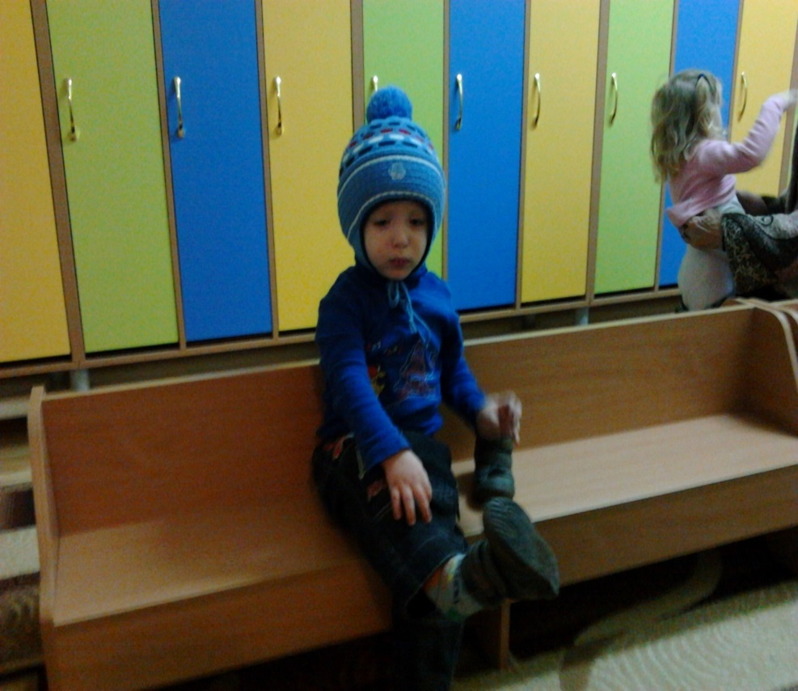
«Вот они, сапожки
Этот – с левой ножки,
Этот – справой ножки».

Slide 16
Методы и приемы работы с детьми
Словесные
Чтение художественных произведений
Беседы по прочитанному
Заучивание наизусть
Практические
Игры-драматизации
Элементы инсценирования
Художественное творчество (лепка, рисование, аппликация)
Театрализованная деятельность
Наглядные
Показ иллюстраций, картинок, игрушек
Просмотр видеороликов, мультфильмов
Оформление выставок
Использование разных видов театра

Slide 17
ЭТАПЫ УСВОЕНИЯ ДЕТЬМИ 2-3 ЛЕТ ПРОИЗВЕДЕНИЙ МАТЕРИНСКОГО ФОЛЬКЛОРА
Первичное понимание материала
Выполнение синтетических и аналитических упражнений на ограниченном фольклорном материале
Заучивание или повторение текстов
Последующее использование усвоенного фольклорного материала в игровой и речевой деятельности, режимных моментах

Slide 19
АНКЕТИРОВАНИЕ
https://bur-madou-5.tvoysadik.ru/site/pub?id=1811

Slide 20
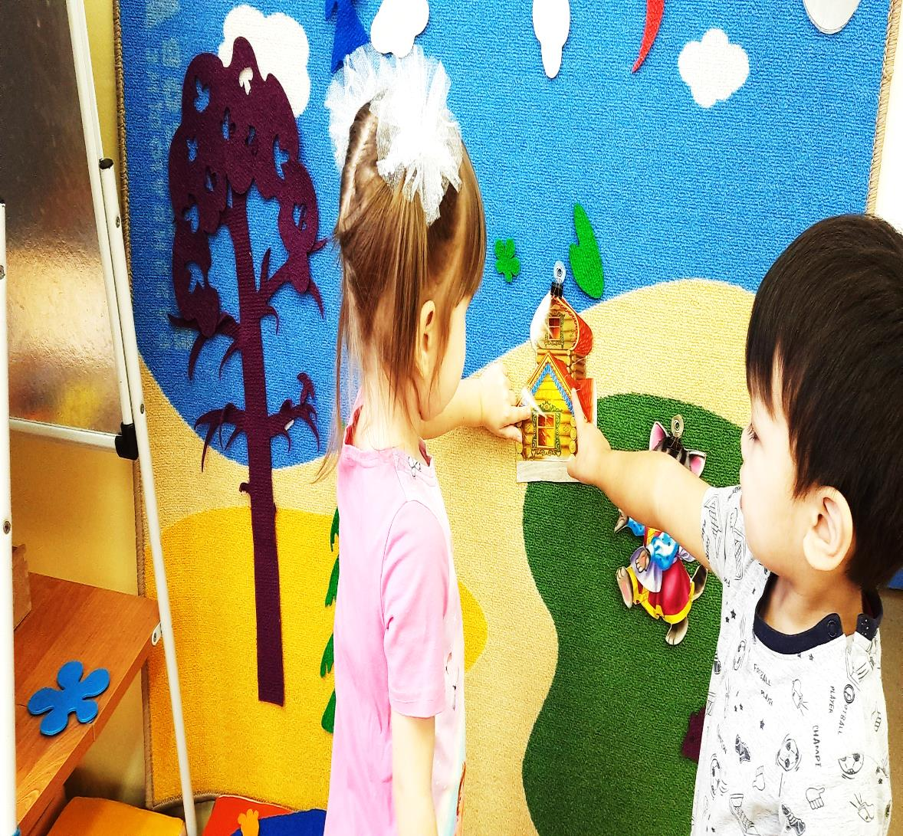
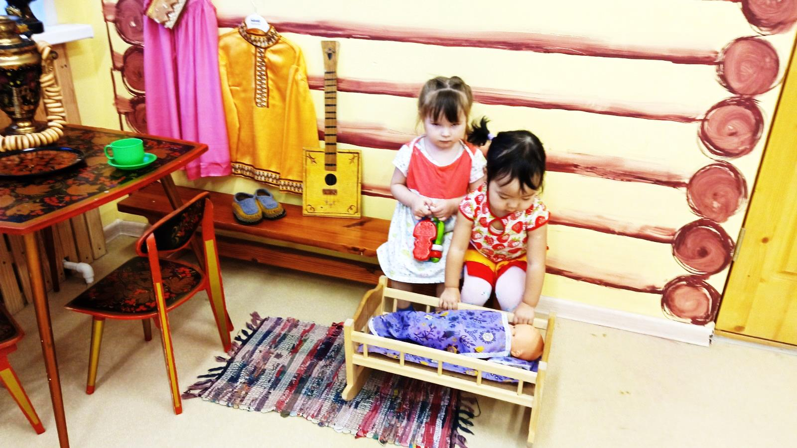

Slide 21
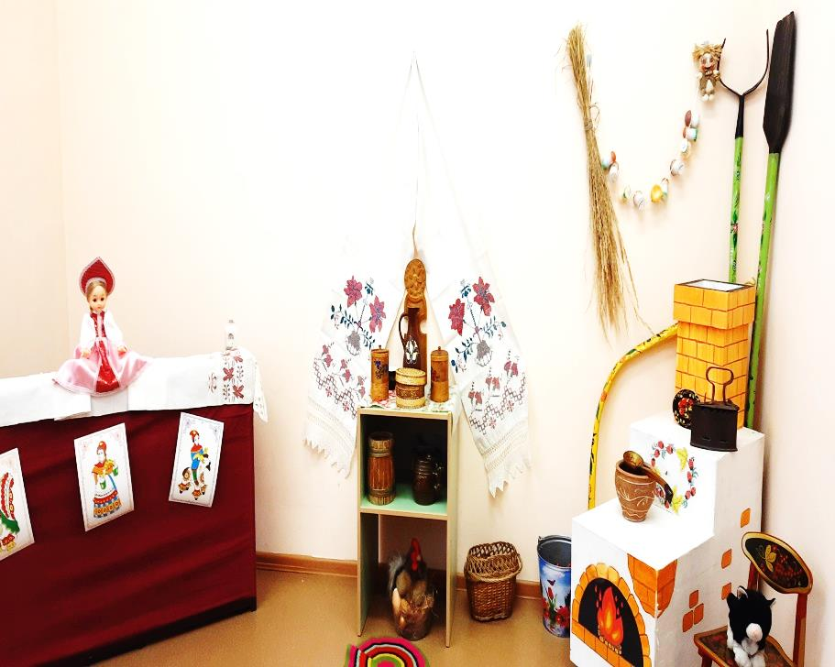
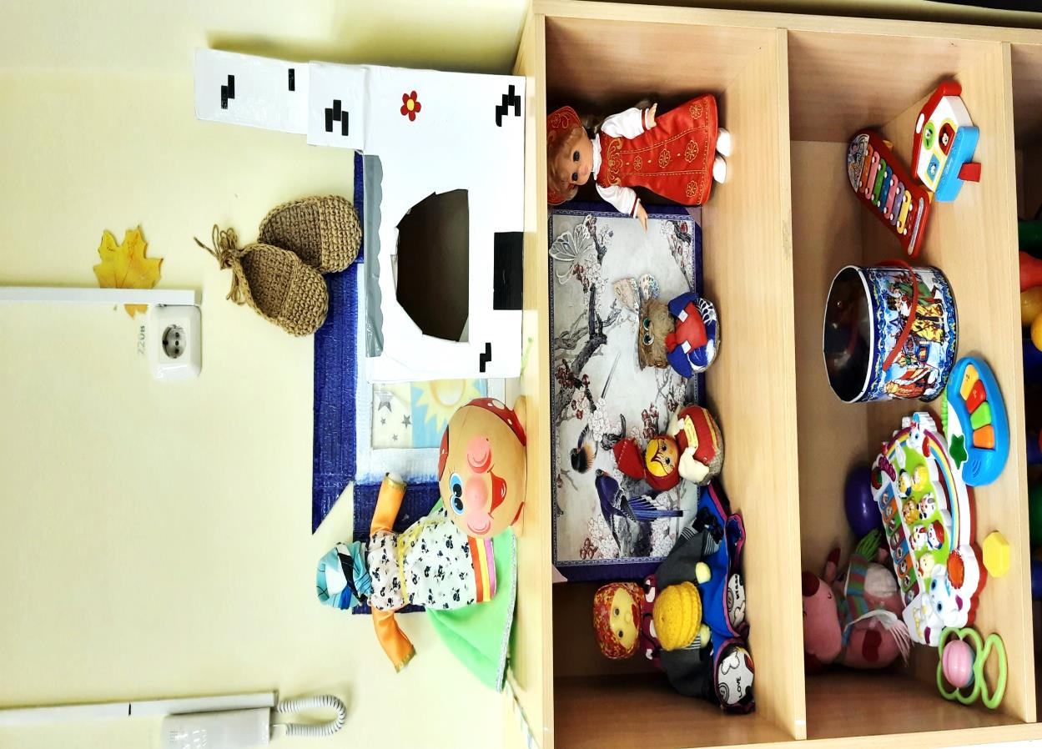
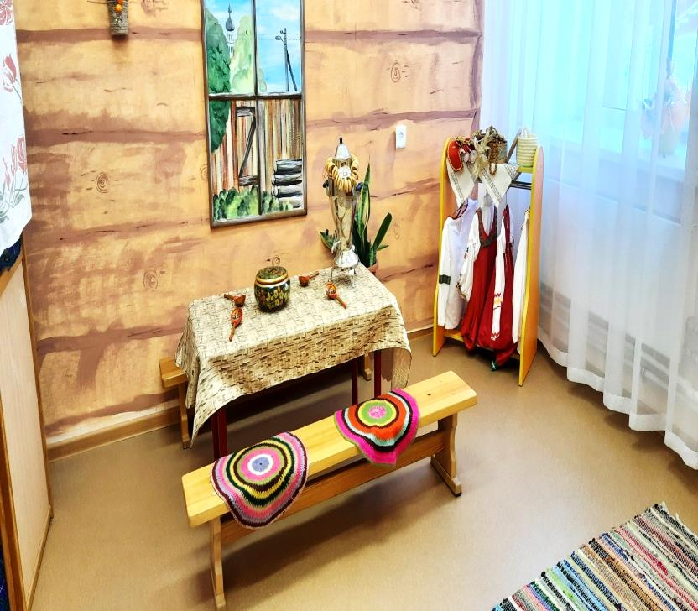

Slide 22
